Slide 1

Портативная игровая приставка
Команда проекта: Редькин Денис, Титов Артем, Павлов Матвей
Практикум по цифровому производству

Slide 2
Содержание
Цель и задачи проекта
Описание продукта
Процесс проектирования и изготовления
Датчики и элементы
Макетная плата
3D-модель корпуса
Описание кода
Тестирование и результаты
Анализ аналогов и уникальные особенности
Заключение
1

Slide 3
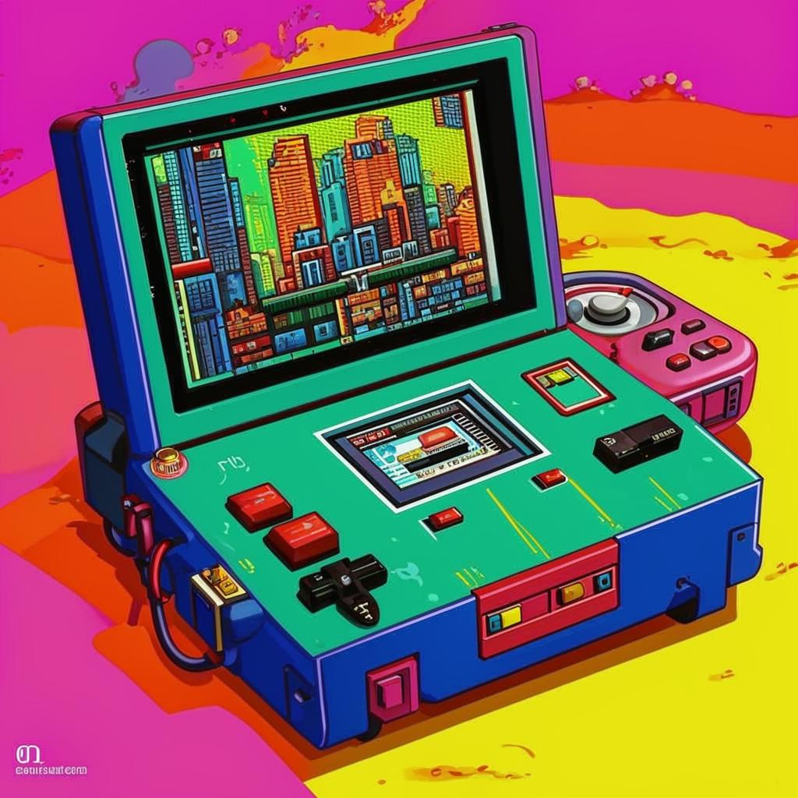
Цель и задачи проекта
Цель: Создание портативной игровой приставки с автономным питанием
Задачи:
Проектировка схемы приставки
Подбор подходящих комплектующих
Сборка и пайка на плате
Написание кода для портирования игр
Перенос кода на микроконтроллер
Проектировка корпуса микроконтроллера
Печать корпуса на 3D-принтере
Финальная сборка устройства
2

Slide 4
Описание продукта
Портативная игровая приставка на базе микроконтроллера ESP8266 с цветным дисплеем ST7735S и автономным питанием от литий-ионного аккумулятора. Устройство позволяет играть в классические игры, имеет 6 тактовых кнопок управления и компактный корпус, напечатанный на 3D-принтере.
6

Slide 5
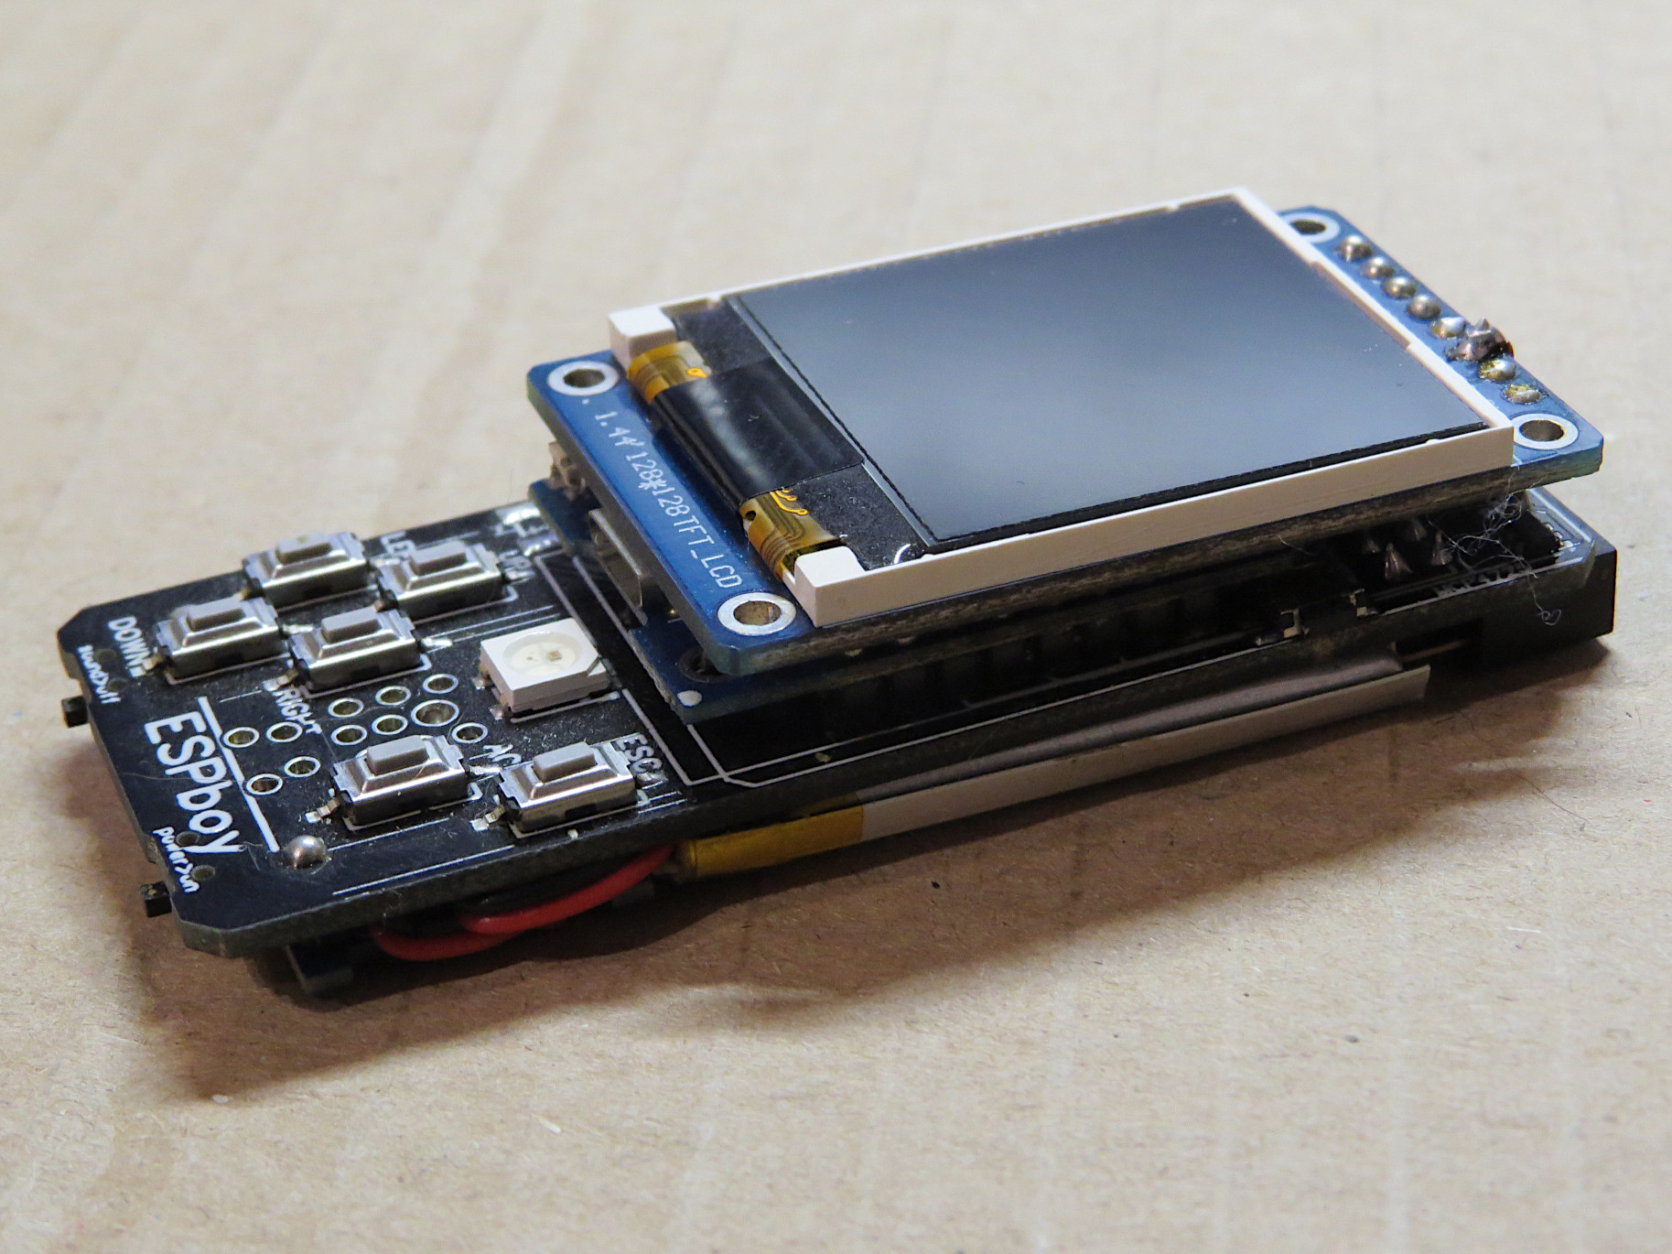
Процесс проектирования и изготовления
Разработка принципиальной схемы и разводка печатной платы
Пайка компонентов на макетную плату
Написание и отладка программного обеспечения
Создание 3D-модели корпуса с учетом всех компонентов
Печать корпуса на FDM 3D-принтере
Сборка всех компонентов в корпус
6

Slide 6
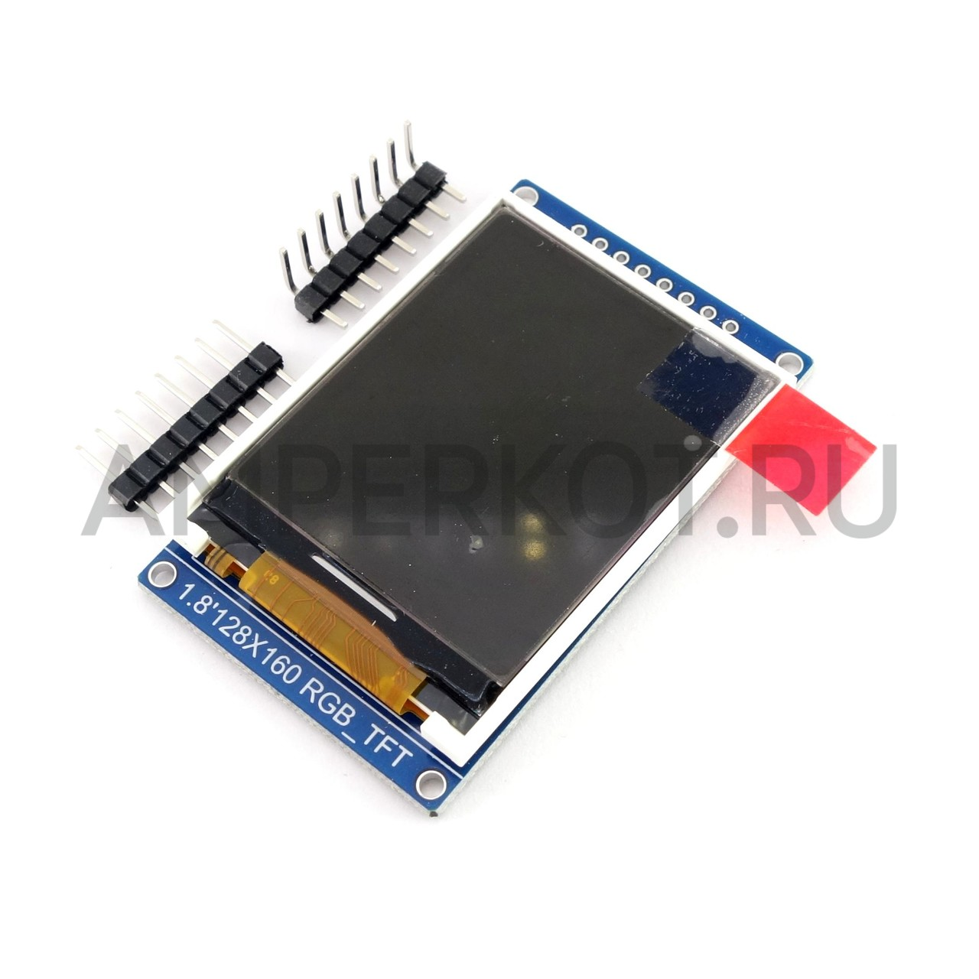
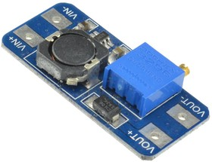
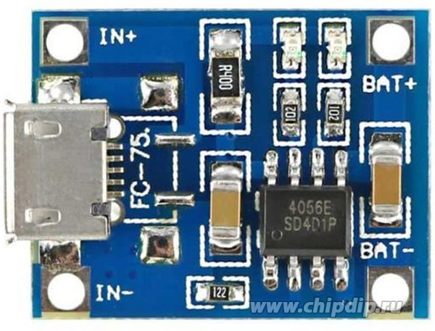
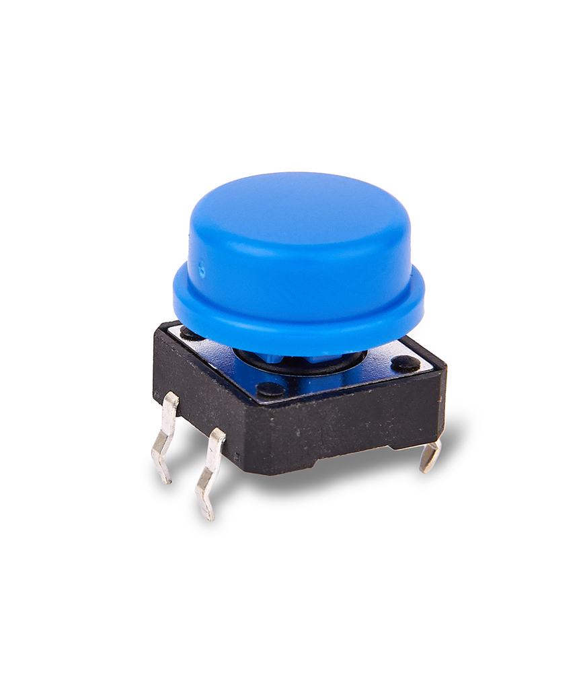
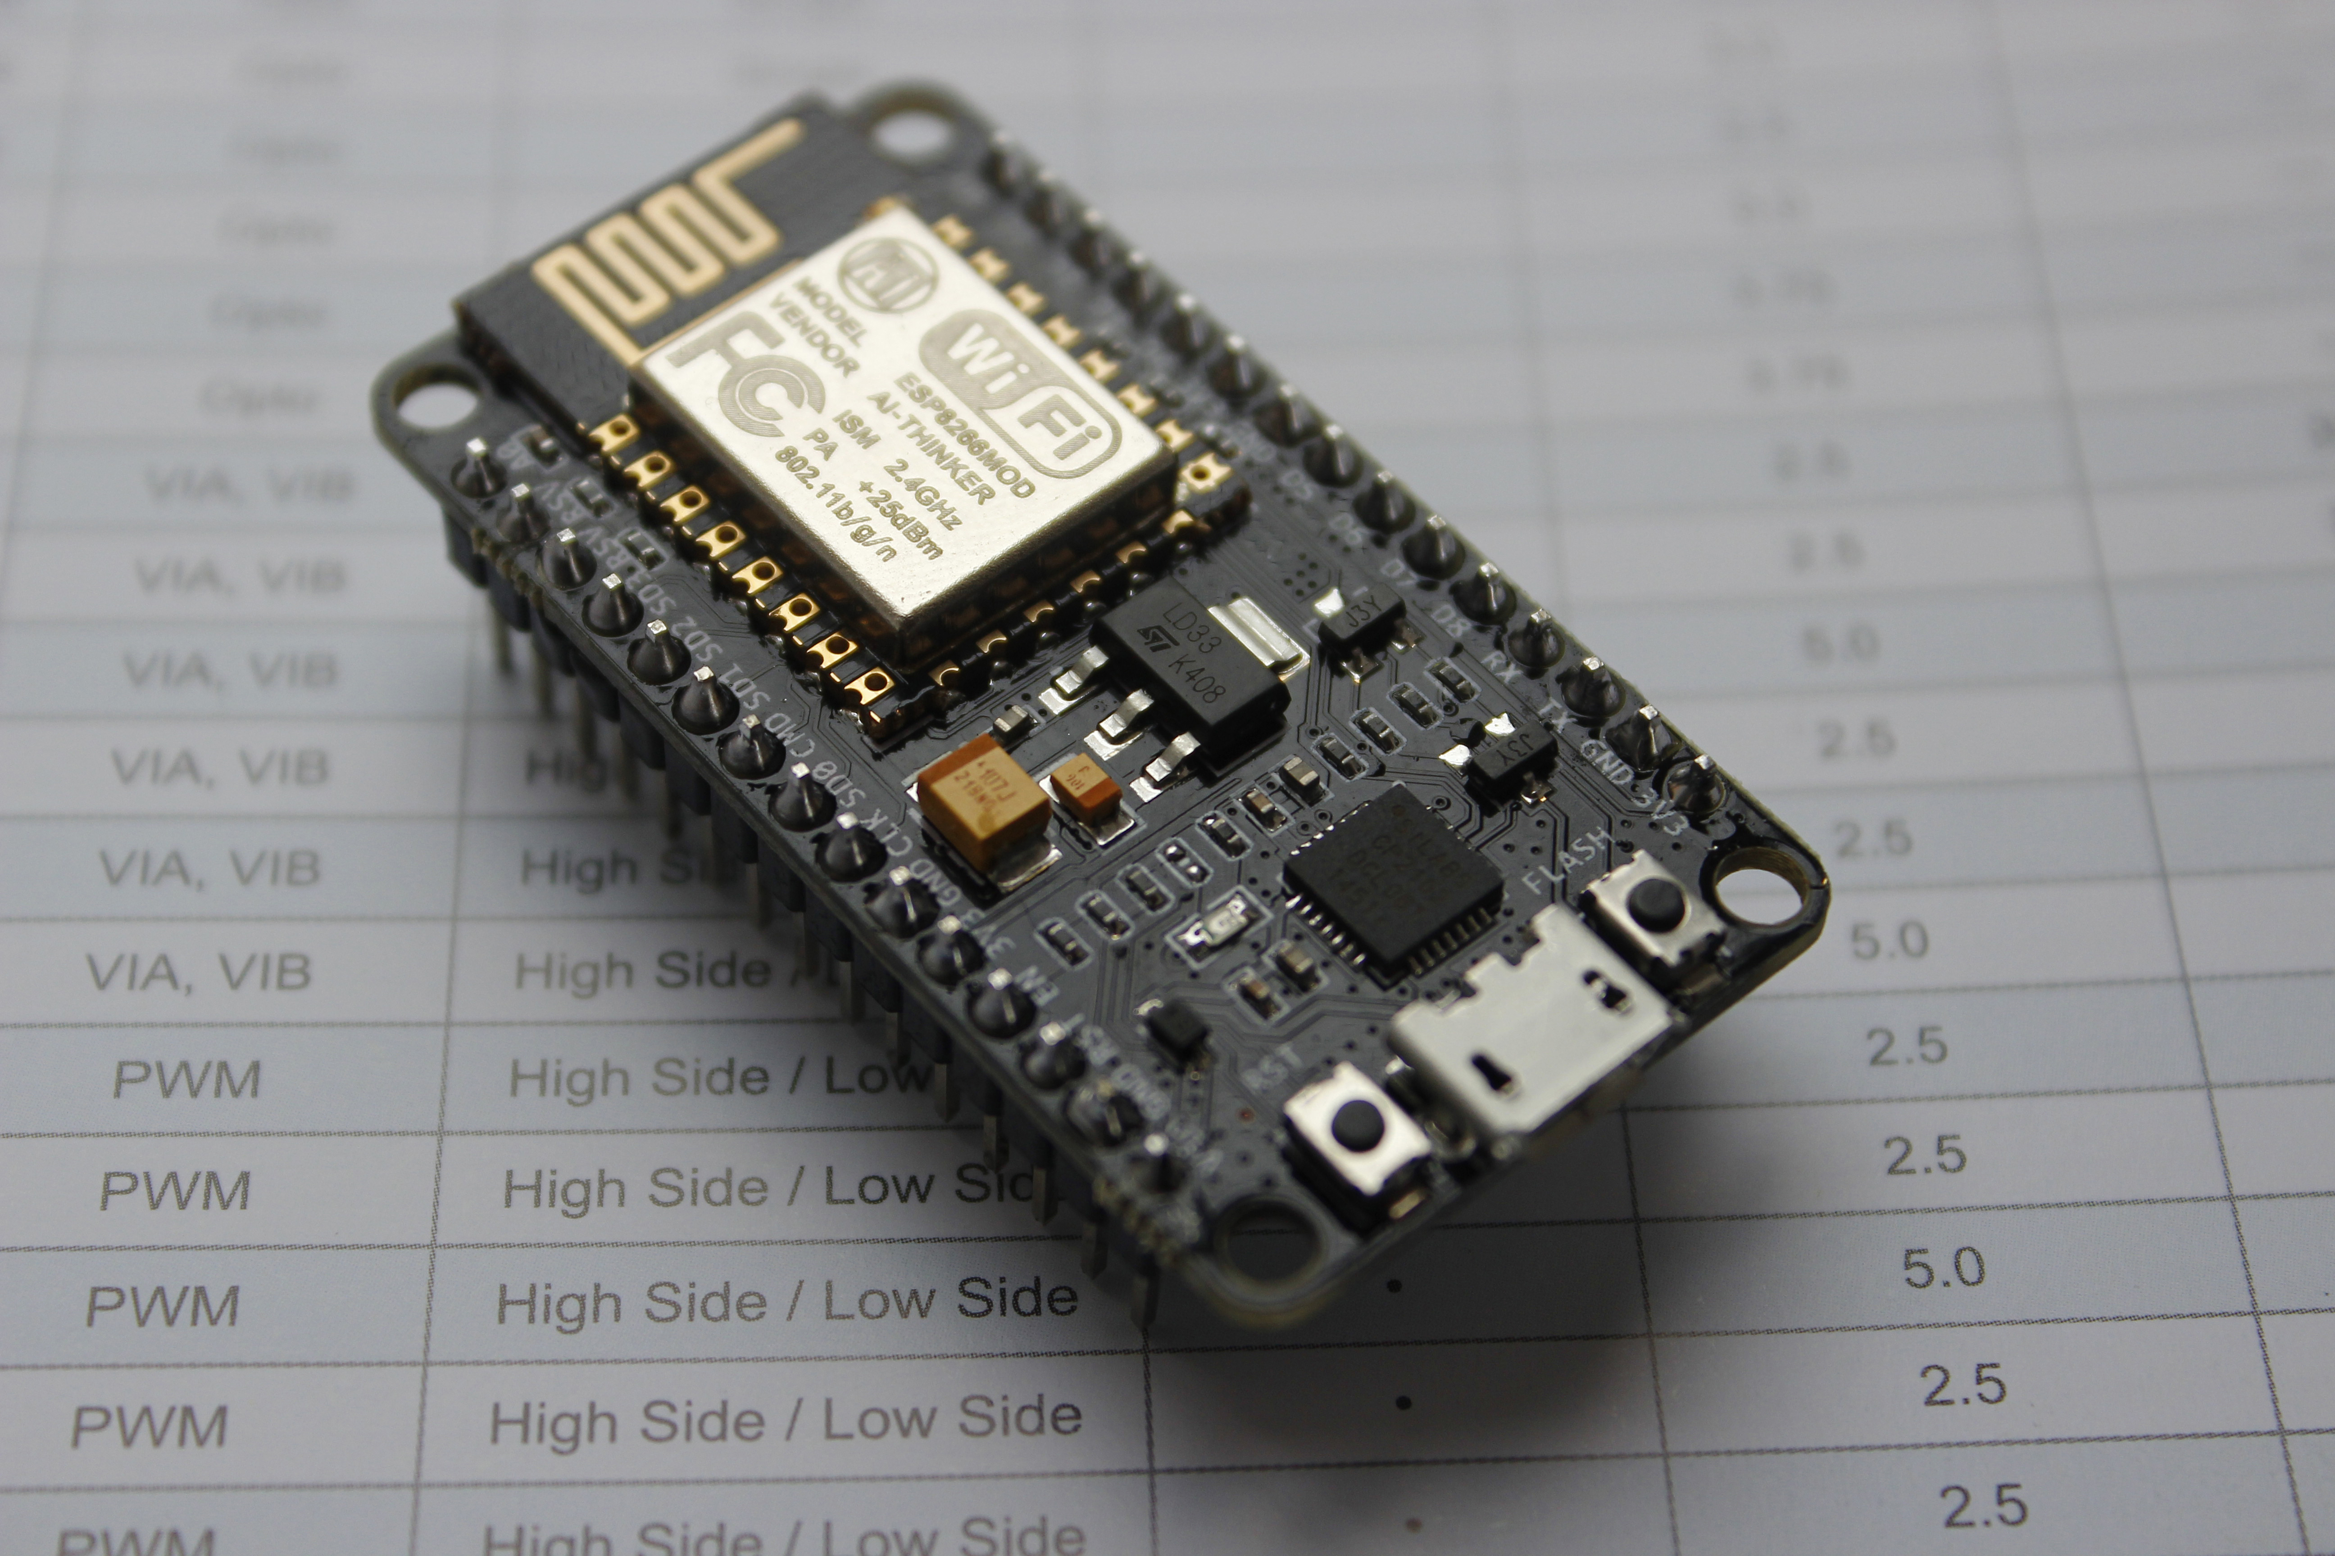
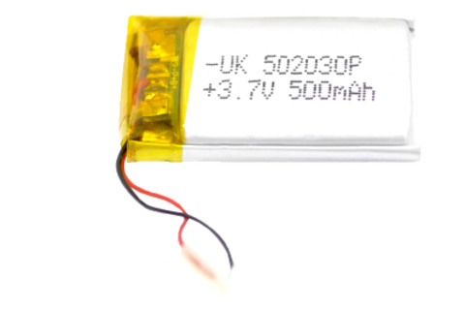
Датчики и элементы
Дисплей ST7735S
Повышающий DC-DC преобразователь MT3608
Микроконтроллер ESP8266
6 тактовых кнопок
Модуль зарядки TP4056
Батарея на 500 мА*ч
Прочие мелкие компоненты
5

Slide 7
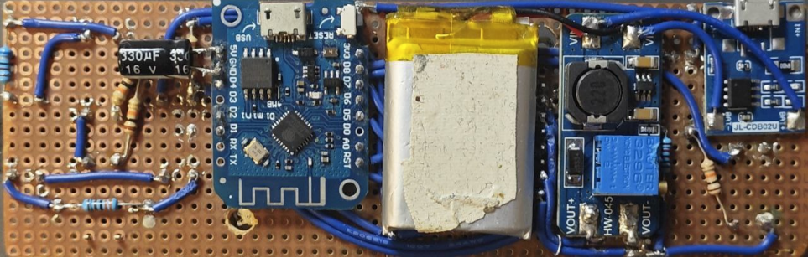
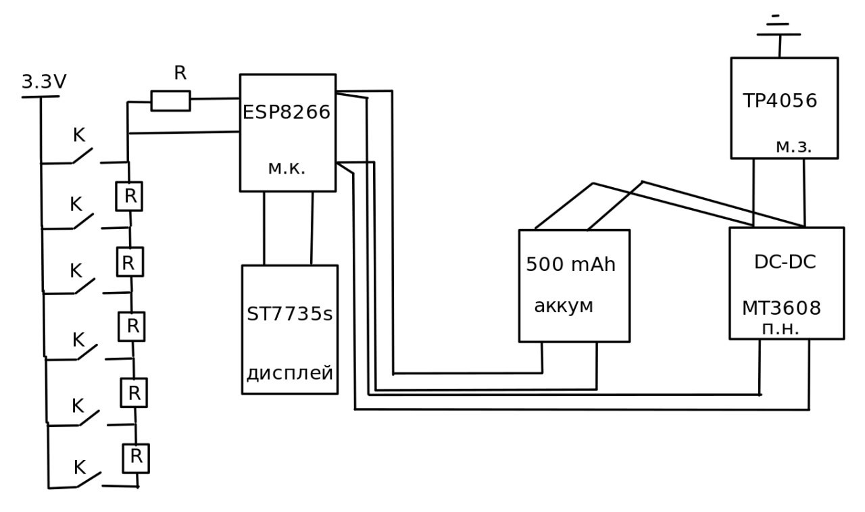
Макетная плата
3

Slide 8
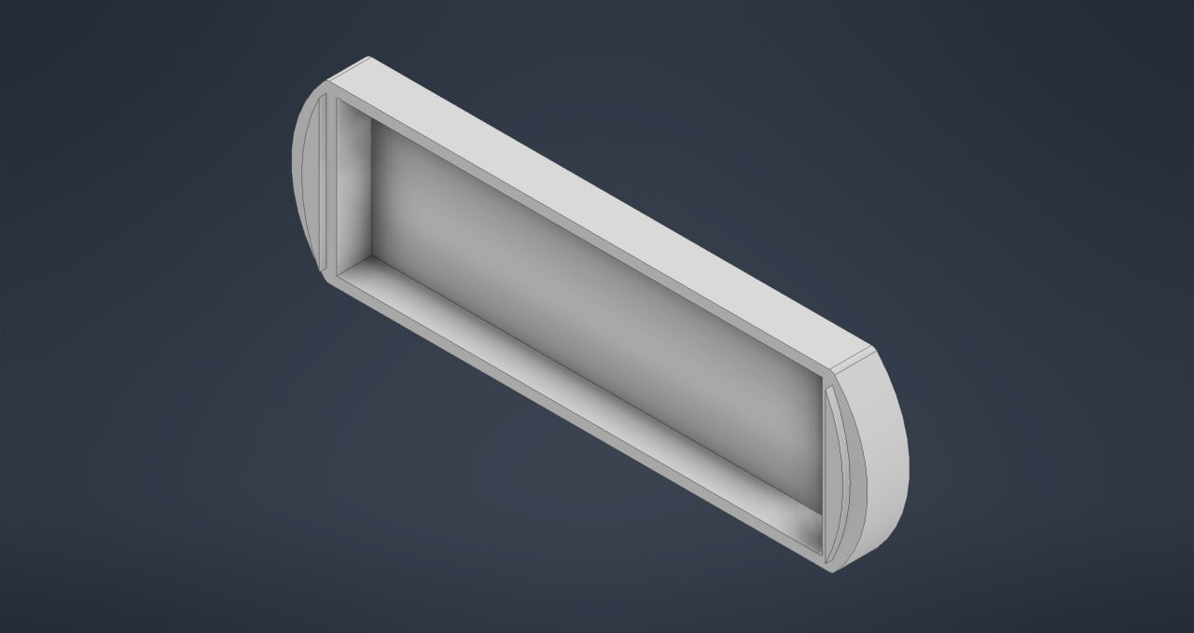
3D-модель корпуса
3

Slide 9
Описание кода
Код представляет собой кросс-платформенный фреймворк с поддержкой:
Реального железа на базе ESP32 с TFT-дисплеем
Симуляции на ПК с использованием SFML
Набора классических игр (Pong, Tetris, Doom)
Основные компоненты системы:
Управление приложениями (app.hpp). Реализует Finite State Machine для переключения между играми. AppsList – перечисление доступный приложений. App – класс-контейнер для функции инициализации и основного цикла игр. Глобальный массив gApps связывает игры с их обработчиками.
Система ввода (sdl_keyboard.hpp). Аналоговый джойстик с 4 направлениями. 2 цифровые кнопки (Select/Back). Использует резистивные делители для определения нажатий.
Графическая подсистема (sdl_like.hpp). Рисование примитивов(линии, круги и прочее). Работа с текстом (шрифт 5*10 пикселей).
Меню (menu.cpp). Grid-based интерфейс с 4 кнопками, анимация кнопок с спрайтовой графикой и навигация с помощью джойстика.
3

Slide 10
Тестирование и результаты
Устройство было протестировано на:
Время работы от аккумулятора (до 3 часов)
Отзывчивость кнопок (задержка менее 50 мс)
Устойчивость к вибрациям и небольшим падениям
Выявленные проблемы:
Батарея низкого качества, не держит заряд
Низкая прочность конструкции – при сильном нажатии на дисплей можно повредить макетную плату
При одновременном нажатии нескольких кнопок срабатывает только одна
12

Slide 11
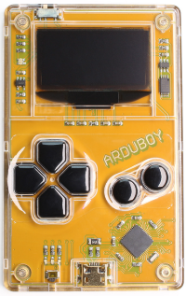
Анализ аналогов и уникальные особенности
Существующие аналоги (например, Arduboy) имеют более простые монохромные дисплеи или требуют подключения к компьютеру для программирования. Наш проект отличается:
Цветным дисплеем с хорошим разрешением
Автономным питанием с возможностью зарядки
Открытой архитектурой для модификаций
Удобным эргономичным корпусом
13

Slide 12
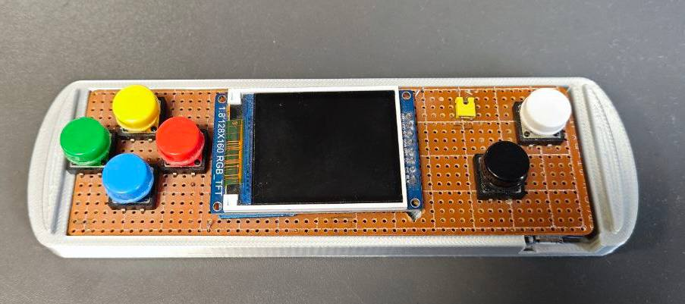
Заключение
В результате работы была создана портативная игровая приставка, соответствующая поставленным задачам. Все исходные материалы проекта доступны в GitHub-репозитории. Основным проблемы связаны с качеством компонентов и будут устранены в следующих версиях устройства.
14

Slide 13
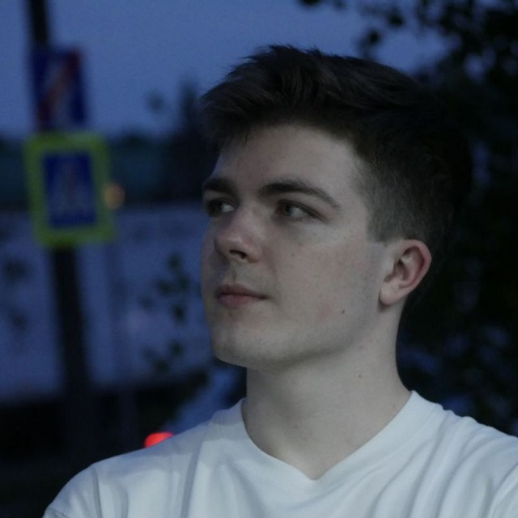
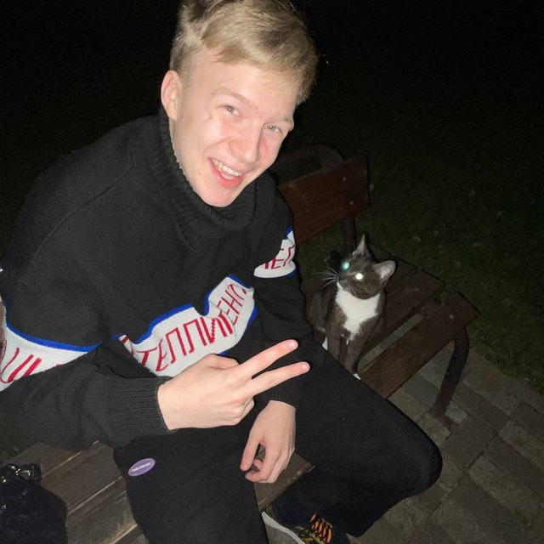
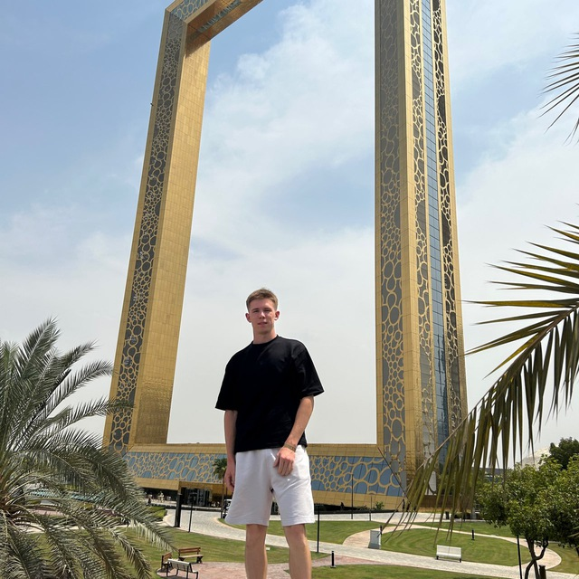
Наша команда и контакты
Редькин Денис, Б01-302
tg: @MIPT_Balbes
Титов Артем, Б01-306
tg: @artemu_sss
Павлов Матвей, Б01-305
tg: @EntryFr4ger
Наш Github: https://github.com/RedkinDenis/mipt_fabric
Наш телеграм-канал: https://web.telegram.org/k/#-2641975442
15

